Slide 1
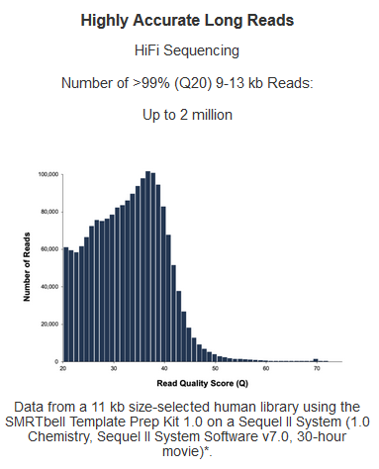
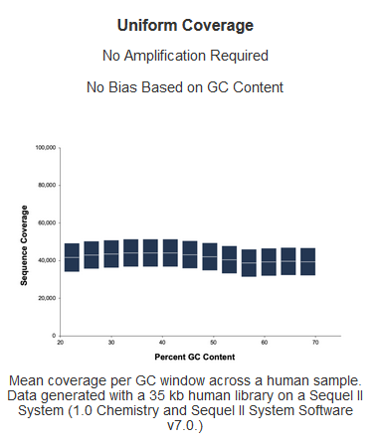
GeT vous propose une présentation de la nouvelle technologie de Pacific Biosciences.
Le mode HiFi (high-fidelity long reads) permet de combiner la longueur de fragment (8-10kb) et la qualité de séquençage (>99%) et ce, pour le séquençage de novo et l’analyse de variants.
Déborah Moine
PacBio Field Application Specialist
Le 1er Octobre 14h
Salle de Conférence Marc Ridet
Centre INRA Toulouse Auzeville

